Slide 1


НОВОЕ ПОКОЛЕНИЕ ИССЛЕДОВАТЕЛЕЙ
В ИФЗ РАН
«Здесь рождаются открытия и новые научные проекты»

Slide 2


КАК МЕНЯЕТСЯ НАУКА?
Цифровизация и ИИ: компьютеры и нейросети помогают собирать данные, просчитывать сложные модели и делать открытия быстрее
КТО ДЕЛАЕТ НАУКУ СЕГОДНЯ?
Крупные университеты и институты
Молодые исследователи и инженеры
Молодые исследователи в рабочей обстановке

Slide 3
КАК ИНСТИТУТ ГОТОВИТ ТАКИХ ИССЛЕДОВАТЕЛЕЙ?
Это программы академической аспирантуры с акцентом подготовки научных кадров
Молодые люди, защитившие кандидатскую диссертацию, – ценный ресурс для науки
Успешная защита диссертации кандидата наук дает глубокие знания в своей области и навыки научного исследования
Способность руководить проектами, обучать других, выстраивать процессы в лаборатории
Защита диссертации – это не конец пути, а старт для активной и востребованной карьеры!
Начинаем наше знакомство…

Slide 4
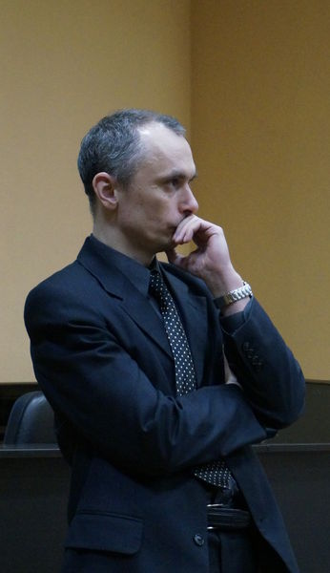

ТИХОЦКИЙ
СЕРГЕЙ АНДРЕЕВИЧ
Директор, Академик Российской Академии наук. Кавалер медали ордена «За заслуги перед Отечеством» II степени. Член диссертационного совета Института физики Земли им. О. Ю. Шмидта РАН Сергей Андреевич Тихоцкий защитил две диссертации в области физико-математических наук: кандидатскую в 1998 году и докторскую в 2011 году.
Обе работы связаны с методами интерпретации геофизических данных.

Slide 5
Окончил в 1994 году кафедру сейсмометрии и геоакустики Геологического факультета МГУ им. М.В. Ломоносова. Тема дипломной работы: «Разработка программного обеспечения для обработки данных морского непрерывного сейсмического профилирования».
С 1994 года работал в ИФЗ РАН. В 1998 году успешно защитил в ИФЗ РАН диссертацию на соискание учёной степени кандидата физико-математических наук на тему «Интерпретация длиннопериодных компонент аномального гравитационного поля».
В 2011 году защитил диссертацию на соискание учёной степени доктора физико-математических наук по теме «Разработка математических методов и алгоритмов решения обратных задач геофизики и обработки геофизических данных».
С декабря 2001 года по настоящее время – в ИФЗ РАН, с марта 2006 года – в должности учёного секретаря, с 2012 г. – заместитель директора, с 2013 г. – директор по настоящее время.
С 1996 года ведёт преподавательскую работу на отделении геофизики Геологического факультета МГУ. В настоящее время читает курсы лекций «Статистические методы обработки и интерпретации геофизических данных» и «Сейсмическая томография». Постоянно руководит подготовкой квалификационных работ студентов, магистрантов и аспирантов как МГУ, так и ИФЗ РАН.

Slide 6
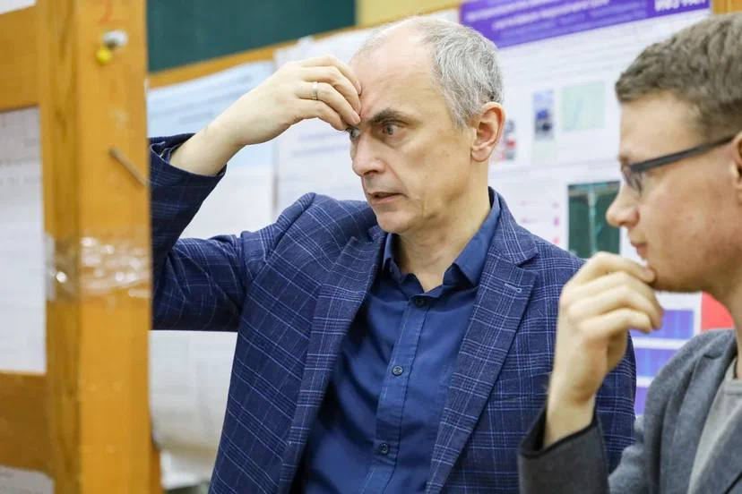
С. А. Тихоцкий на молодежной научной конференции молодых ученых и аспирантов ИФЗ РАН-2025

Slide 7
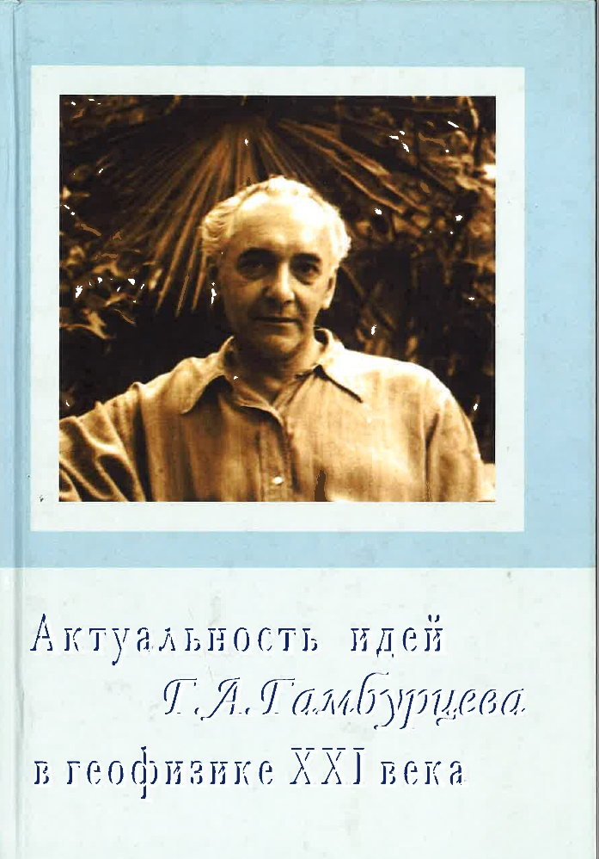

Книга посвящена 110-летию со дня рождения академика Г. А. Гамбурцева – выдающегося ученого, физика, геофизика, автора фундаментальных трудов в области сейсморазведки, сейсмологии, гравиметрии, прогноза землетрясений, атомного проекта, экспериментатора, теоретика, изобретателя, педагога, основателя крупнейших научных школ, директора геофизического института АН СССР.
Книга содержит новые научные статьи и размышления
о школе Г. А. Гамбурцева.
Авторы – известные ученые – последователи
Г. А. Гамбурцева, ученики его учеников.

Slide 8
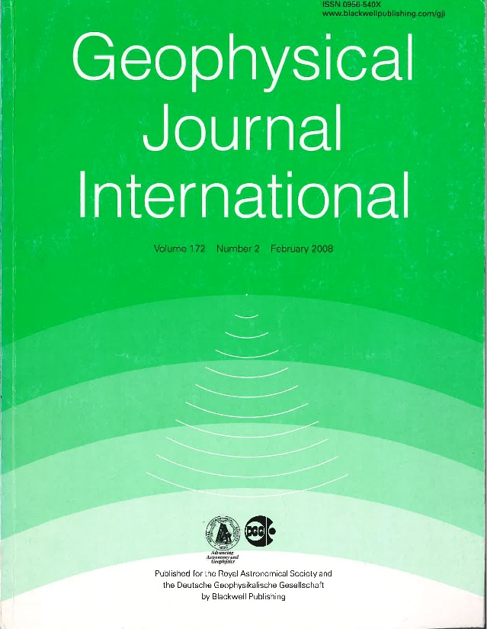
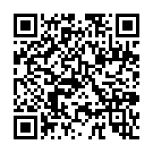
    S. Tikhotsky and U. Achauer. Inversion of controlled-source seismic tomography and gravity data with the self-adaptive wavelet parametrization of velocities and interfaces

Slide 9
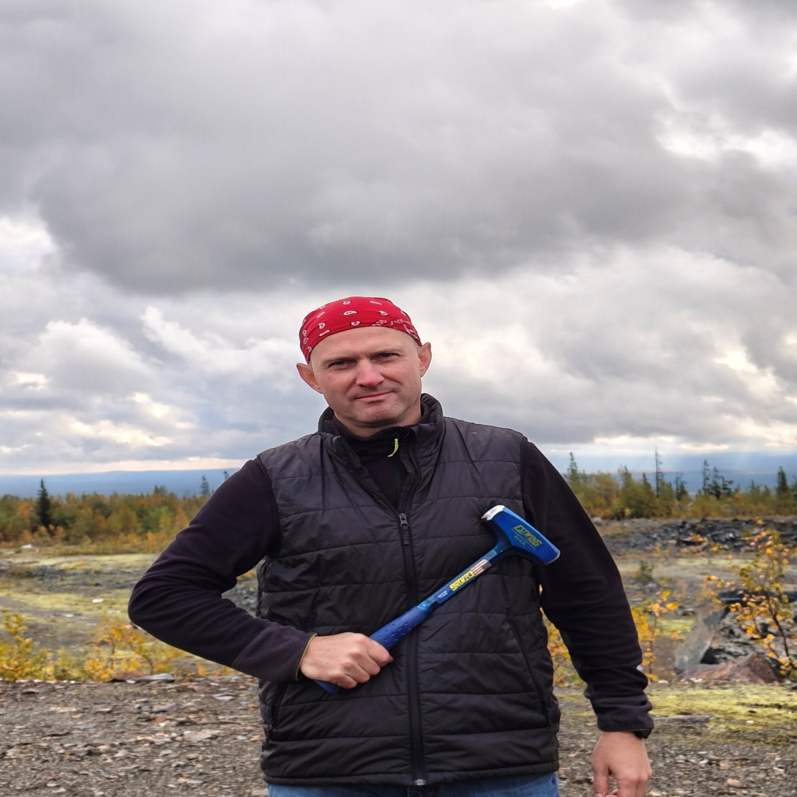
ВЕСЕЛОВСКИЙ
РОМАН ВИТАЛЬЕВИЧ
Роман Витальевич Веселовский – заместитель директора по научной работе, профессор РАН, доктор геолого-минералогических наук (2016 г., МГУ им. М. В.Ломоносова). Председатель диссертационного совета ИФЗ РАН.
Область научных интересов: палеомагнетизм, петромагнетизм, археомагнетизм, палеотектоника, геодинамика, изотопная геохронология, термохронология, Сибирские траппы, дайковый магматизм Кольского полуострова, структура геомагнитного поля, вековые вариации.

Slide 10
В настоящее время ведет научную деятельность в сфере геохронологии и палеомагнетизма траппов Норильского района Сибирской платформы, девонских и протерозойских интрузивных комплексов Кольского полуострова, магнитостратиграфии пермотриасовых комплексов Евразии.
При непосредственном участии Романа Витальевича в ИФЗ РАН возникла и активно развивается Лаборатория трекового анализа и изотопной геохронологии, под его руководством функционирует Центр коллективного пользования ИФЗ РАН.
Роман Витальевич Веселовский заслуженно награжден юбилейной медалью
«300 лет Российской академии наук».

Slide 11
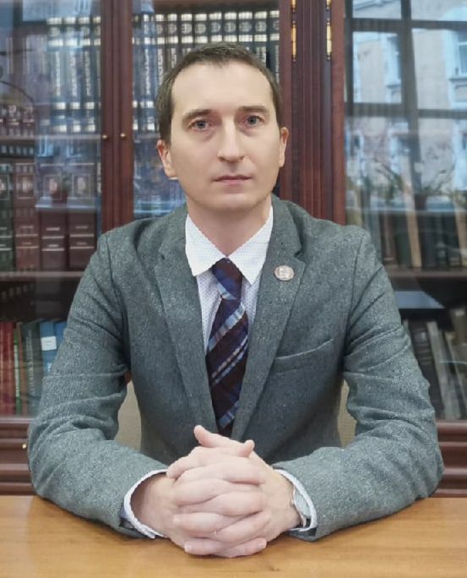
ПОГОРЕЛОВ
ВИТАЛИЙ ВИКТОРОВИЧ
С 2019 г. по настоящее время – заместитель директора по научной работе, кандидат физико-математических наук.
2012 – 2019 – Ученый секретарь Контроль за выполнением научно-исследовательских работ и отчетности по ним; координация научной деятельности в соответствии с решениями и постановлениями вышестоящих организаций (Минобрнауки РФ, ФАНО России, РАН).
Представление интересов Института во взаимоотношениях с органами государственной власти, юридическими и гражданскими.

Slide 12
Организация и проведение научных мероприятий Института, в том числе Ученого совета Института, ежегодной Конференции молодых ученых и аспирантов, курирование работы постоянных семинаров и конференций, курирование деятельности Диссертационного совета ИФЗ РАН; аспирантуры Института (до 2014 г.), работы канцелярии и Архива Института.
Координация работ по наполнению и поддержке официального интернет-сайта Института, информационное сопровождение и продвижение научных исследований, научно-образовательных мероприятий.
Организация участия Института в научно-технических выставках и образовательных мероприятиях, мотивация повышения активности продвижения инновационных разработок Института.

Slide 13
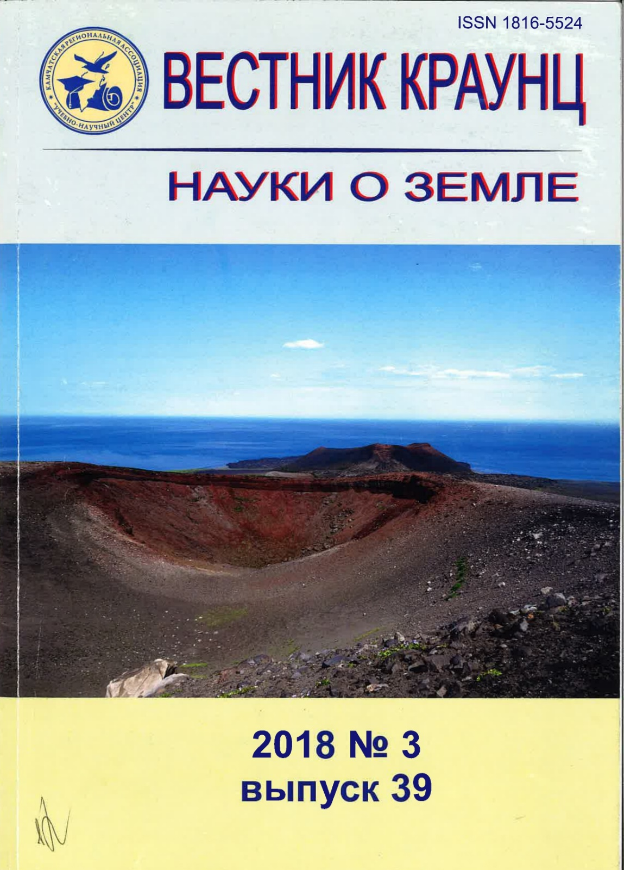
Ребецкий Ю. Л., Погорелов В. В., Макеев Д. С., Ермаков В. А. О генезисе напряжений в коре островной дуги по результатам численного моделирования
Изучается механизм генерации напряжений в Японской островной дуге тихоокеанской активной континентальной окраины. Основой исследований являются результаты тектонофизической реконструкции природных напряжений и численное геомеханическое моделирование. Моделирование велось в двухмерной упруго-пластической постановке методом конечных разностей, основным исследуемым параметром являлась структура получаемого напряженного состояния (ориентации главных осей тензора напряжений и другие параметры физического состояния). Установлено, что давление со стороны тихоокеанской зоны спрединга формирует режим горизонтального сжатия как в коре океанского, так
и в коре континентального склона. Режим нагружения, отвечающий мелкомасштабной конвекции в астеносфере, хоть и не дал полного соответствия данным и о природных напряжениях, но все же давал распределения напряжений более приближенные к природным. Выполненные численные расчеты показали, что эрозионные процессы (эскарпогенез) существенно улучшают результаты в модели
с мелкомасштабной конвекции в астеносфере, формируя напряженное состояние наиболее, близкое к природному.

Slide 14
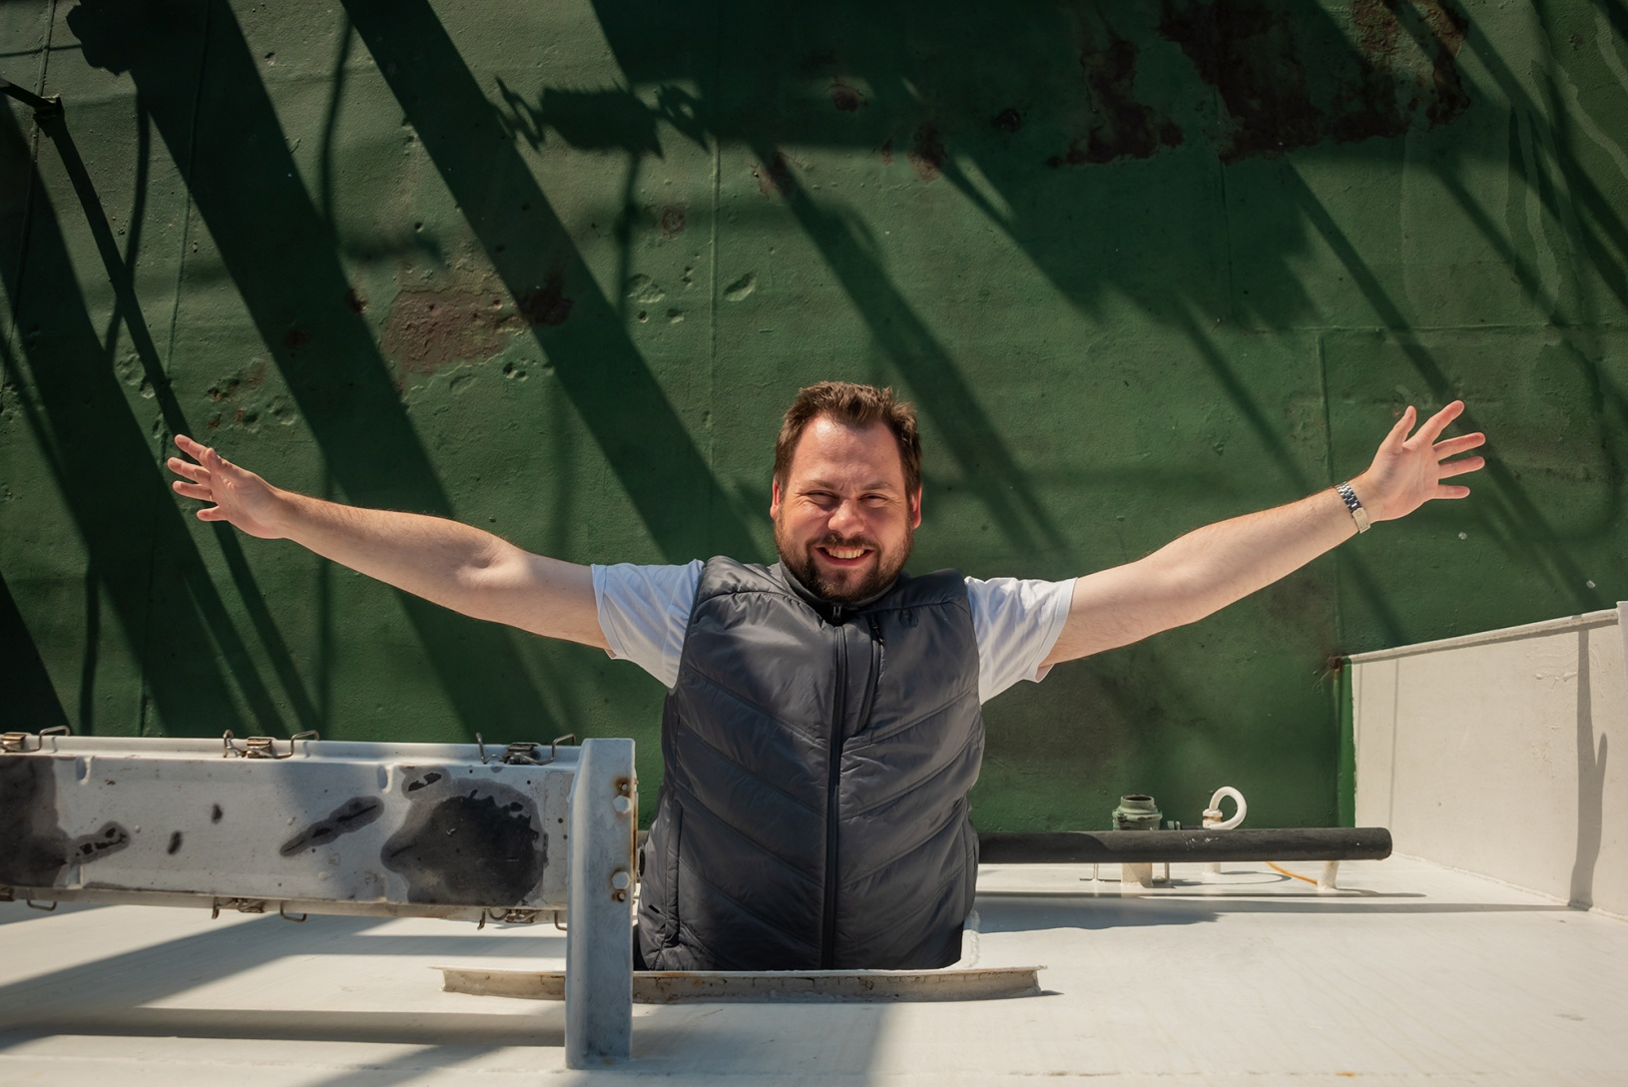
ЖОСТКОВ
РУСЛАН АЛЕКСАНДРОВИЧ
На борту большого морского сухогрузного транспорта (БМСТ) «Яуза» во время экспедиции на арх. Новая Земля в 2024 году

Slide 15
Ведущий научный сотрудник, кандидат физико-математических наук, действующий член Русского географического общества.
В 2014 году окончил аспирантуру Федерального государственного бюджетного учреждения науки Институт физики Земли им. О.Ю. Шмидта Российской академии наук (ИФЗ РАН) и в 2015 году защитил диссертацию «Исследование геоакустических полей, наведенных подповерхностными источниками в слоистой геофизической среде» на соискание ученой степени кандидата физико-математических наук.
С 2018 года входит в программный комитет ежегодной Научной конференции молодых ученых и аспирантов ИФЗ РАН.
С 2019 года по настоящее время является действующим членом ученого совета ИФЗ РАН.

Slide 16
С 2023 года по настоящее время является ученым секретарем Диссертационного совета по защите докторских и кандидатских диссертаций на базе ИФЗ РАН.
Регулярно рецензирует статьи в научных журналах: «Акустический журнал», «Вулканология и сейсмология», «Известия вузов. Радиофизика», «Наука и технологические разработки».
Ключевые научные достижения сосредоточены в области геоакустики и изучения Арктики. Руслан Александрович выполнил первое в мире микросейсмическое зондирование морского льда на Земле Франца-Иосифа в 2021 году.
Имеет опыт руководства (4 проекта) и участия (9 проектов) в проектах, реализуемых при финансовой поддержке Российского фонда фундаментальных исследований и Российского научного фонда, а также в нескольких хозяйственных договорах и Программе Президиума РАН.

Slide 17
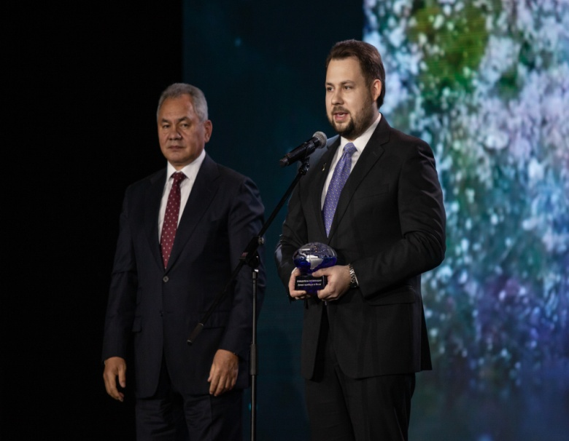
В 2024 году награжден благодарностью за «Активное участие в экспедиционной деятельности Русского географического общества
В 2023 году награжден медалью Министерства обороны Российской Федерации "За укрепление боевого содружества".
В 2022 году стал победителем в специальной номинации «Покорение Арктики» ежегодного видеоконкурса «Снимай науку!» телеканала «Наука-тв».
В 2019, 2018, 2014 и 2013 годах награжден Дипломами лауреата Научной конференции молодых ученых и аспирантов ИФЗ РАН за лучшие доклады.
Премию из рук Сергея Шойгу получает Р. А. Жостков

Slide 18
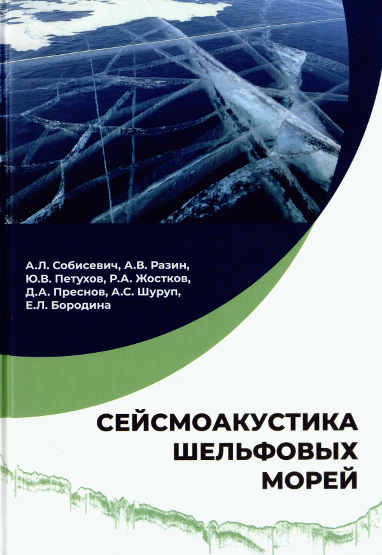

Собисевич А. Л., Разин А. В., Петухов Ю. В., Жостков Р. А., Преснов Д. А., Шуруп А. С., Бородина Е. Л. Сейсмоакустика шельфовых морей
Основное внимание в книге уделено методам аналитического решения задач в интересах развития нового научного направления, связанного
с совершенствованием пассивных сейсмоакустических методов и аппаратурных средств мониторинга акваторий в условиях ледовитости. Предложена математическая модель распространения сейсмоакустических волн в слоистой структуре «упругое полупространство – жидкий слой – упругий слой» для условий шельфовой зоны арктических морей. Исследованы дисперсионные зависимости сейсмоакустических волн, распространяющихся в слоистой геофизической среде, моделирующей мелкое море, покрытое льдом при различных условиях инициирования волновых процессов. Проанализированы существующие и перспективные сейсмогидроакустические технологии, аппаратурные решения и новые научные подходы к проблеме практической реализации экологически безопасных методов поиска полезных ископаемых на шельфе северных морей России, основанных на использовании свойств низкочастотного сейсмоакустического шума.

Slide 19
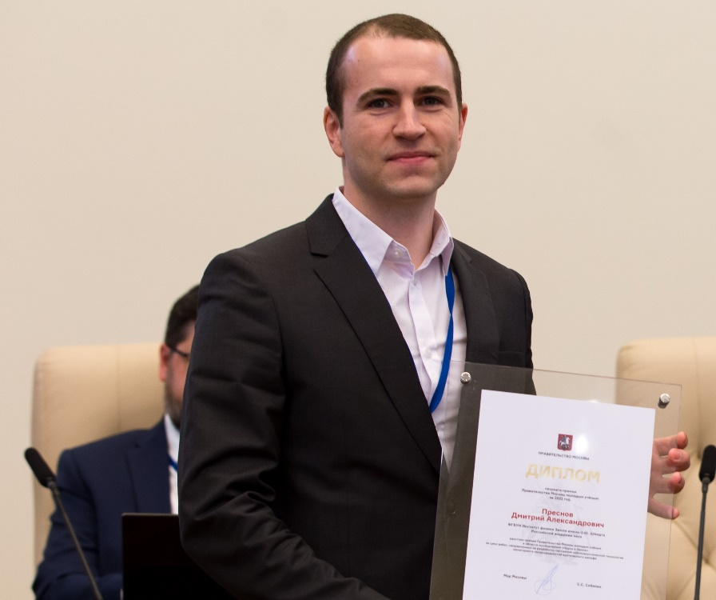
ПРЕСНОВ
ДМИТРИЙ АЛЕКСАНДРОВИЧ
Старший научный сотрудник лаборатории фундаментальных проблем экологической геофизики и вулканологии кандидат физико- математических наук с 2016 года
В 2021 году Дмитрию Александровичу была вручена премия Правительства Москвы молодым ученым в области исследований "Науки о Земле" за цикл работ, направленных на разработку пассивной сейсмоакустической технологии мониторинга неоднородностей арктического шельфа.

Slide 20
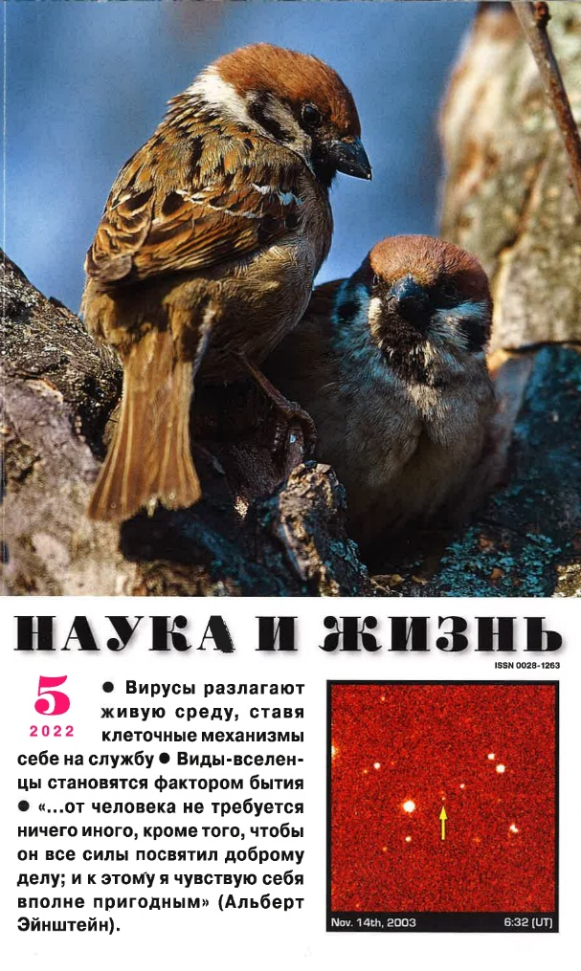

Т. Зимина, М. Абаев. Послушать шум Земли
В статье рассказано о работе ученого Д. Преснова, сотрудника Института физики Земли РАН, который победил в конкурсе на соискание премий Правительства Москвы молодым ученым за 2021 год в номинации "Науки о Земле" за "Цикл работ, направленных на разработку пассивной сейсмоакустической технологии мониторинга неоднородностей арктического шельфа".

Slide 21
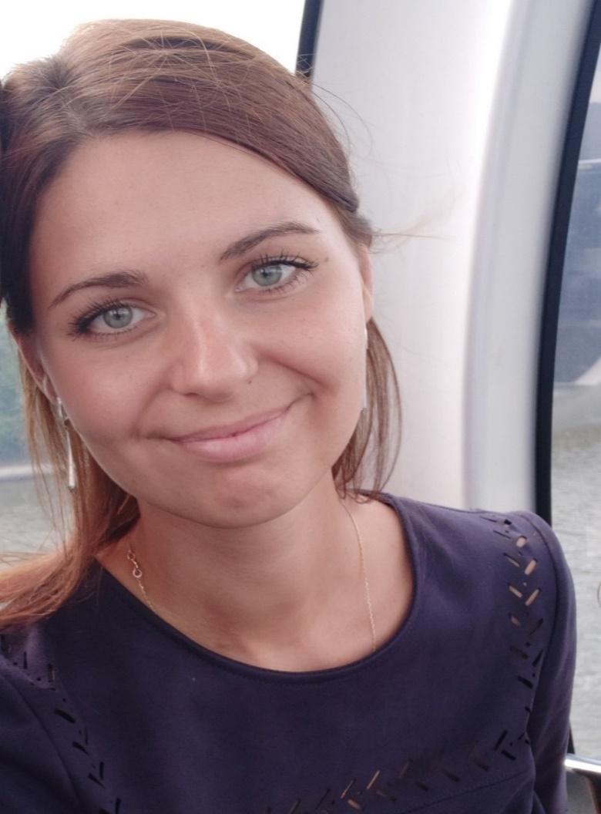
АНДРЕЕВА
НАДЕЖДА ВЯЧЕСЛАВОВНА
Кандидат геолого-минералогических наук, старший научный сотрудник лаборатории сейсмотектоники и сейсмического микрорайонирования
Непрерывно работает в ИФЗ РАН начиная с 2010 года и является одним из ведущих специалистов в области сейсмотектоники и геодинамики.
Окончив аспирантуру ИФЗ РАН, успешно защитила диссертацию на тему «Сейсмотектонические аспекты изучения поверхностного и глубинного строения зон разломов (на примере Восточно-Европейской платформы и складчатой системы Большого Кавказа)»

Slide 22
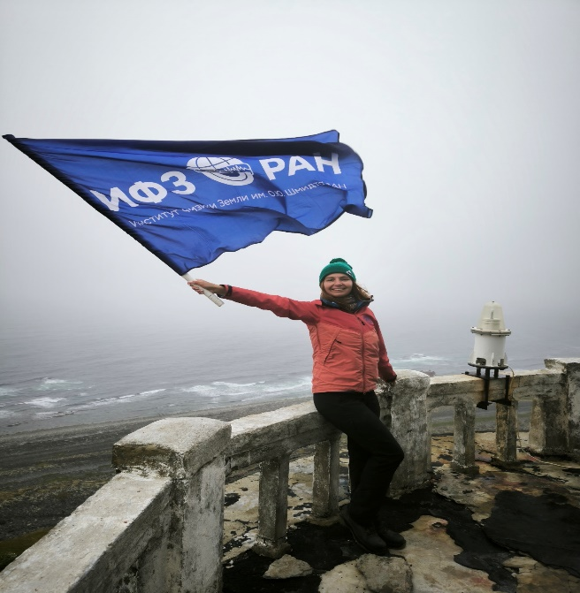
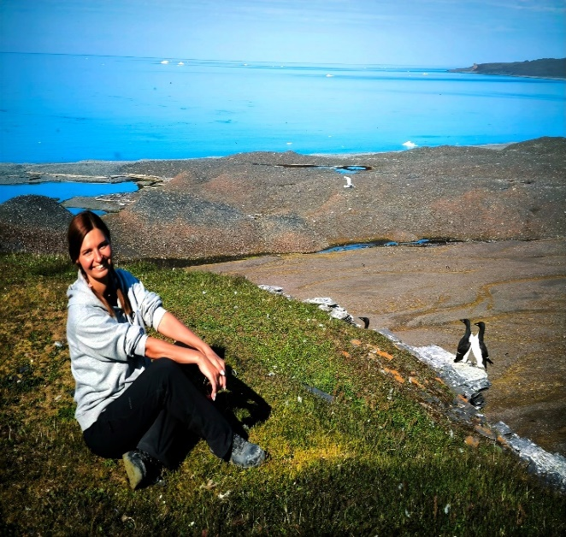
Надежда Вячеславовна автор и соавтор более 50 научных работ в рецензированных научных журналах, в том числе индексируемых международными системами цитирования WoS и Scopus, являлась исполнителем в различных грантах РФФИ, а также участвует в хоздоговорных работах по оценке сейсмической опасности.
Имеет богатый опыт в полевых геофизических и сейсмотектонических исследованиях.
Надежда Вячеславовна участник российских и зарубежных конференций, имеет опыт публичных выступлений в рамках программы «Наука 0+», в роли лектора в Доме Учёных и на радио, а также активно участвует в научной жизни ИФЗ РАН.
Н. В. Андреева в экспедиции на острове Кильдин
В настоящее время в научные интересы Н. В. Андреевой входят исследования в области сейсмотектоники и активной тектоники для решения задач оценки сейсмической опасности областей большого Кавказа и Арктических регионов России, а также сейсмичность и геодинамика Антарктиды.
Н.В. Андреева в экспедиции на архипелаге Новая Земля

Slide 23
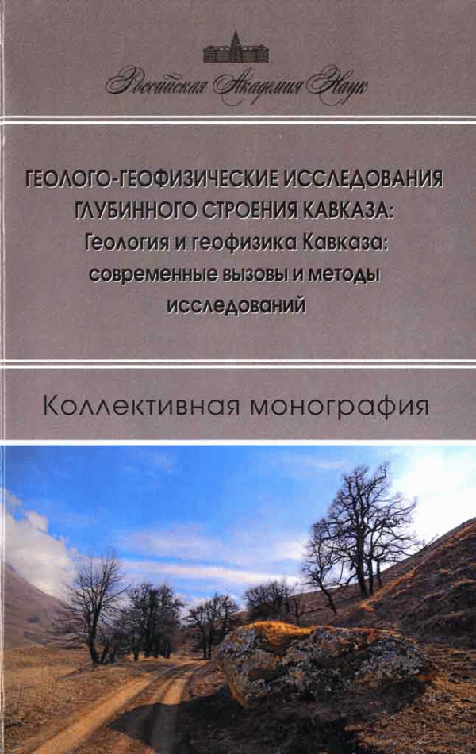

Геолого-геофизические исследования глубинного строения Кавказа : геология и геофизика Кавказа : современные вызовы и методы исследований

Slide 24
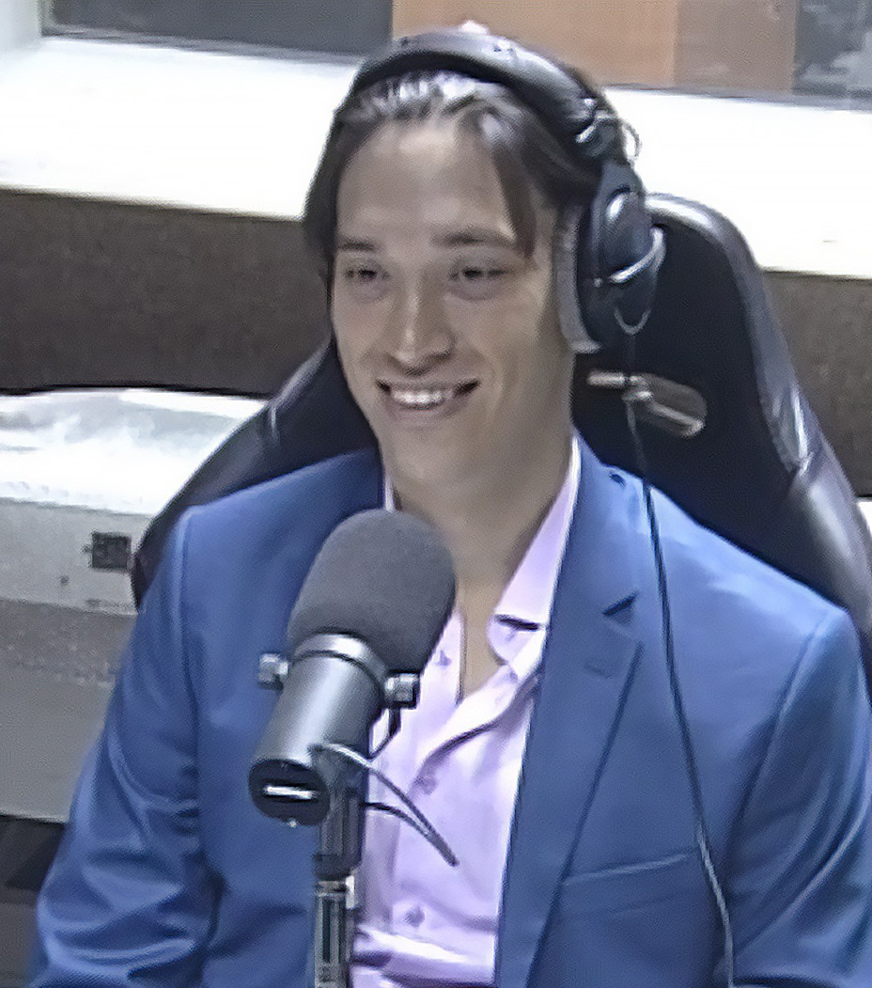
ГОРДЕЕВ
НИКИТА АЛЕКСАНДРОВИЧ
С 2015 года работает в лаборатории фундаментальных и прикладных проблем тектонофизики им. М. В. Гзовского.
Областью интересов является неотектоника и геодинамика, разработка новых методов и подходов по исследованию неотектоники и геодинамики разных регионов.
Кандидат геолого-минералогических наук с 2021г.ндидат геолого-минералогических наукс 2021 года
Имеет ряд разработок и пару патентов на программы для ЭВМ, в них входит наш флагман, это ПО SimSGM, которое позволяет получить ряд тектонофизических параметров по форме рельефа, FaultViz – ПО для статистической обработки геологических индикаторов напряжений и расчёту тектонических напряжений, VizCube и CubeFusion для создания 3D геофизической информации из данных геофизических съемок (в плане и в разрезе), это могут быть сейсмические, гравитационные, магнитные данные. На первые две есть публикации, на последние две есть сертификаты регистрации.
В беседе с ведущим программы «Физики и лирики»
Александром Пушным на радио «Маяк»

Slide 25
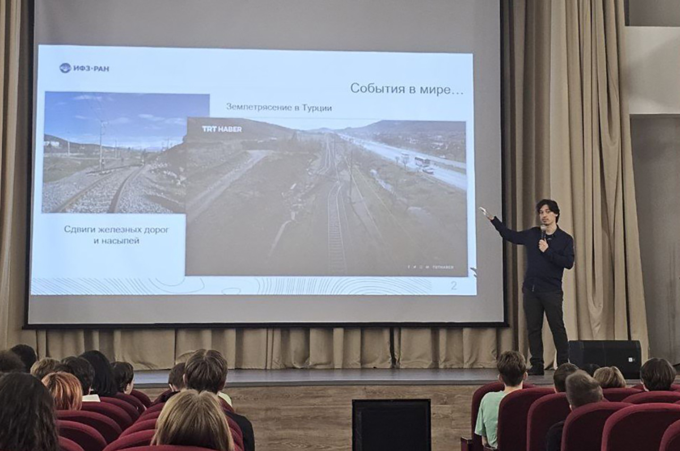
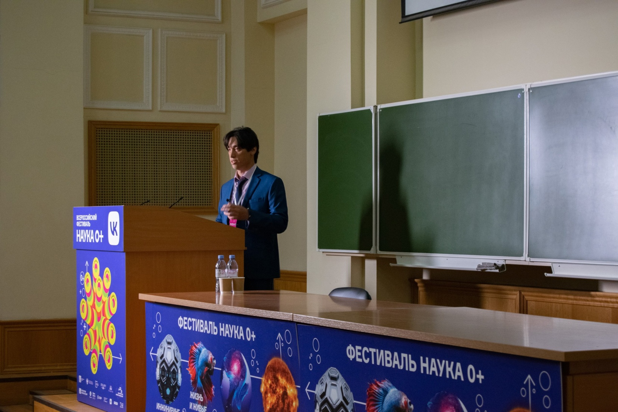
Неоднократно вместе с сотрудниками института не просто приходят на фестиваль как гости, а активно в нём участвуют: читают открытые лекции для всех желающих, а ещё организуют просветительские акции вроде «Учёные — в школы». Так они помогают сделать сложные темы (землетрясения, вулканы, строение планеты, палеосейсмология) понятными широкой аудитории.
Вот несколько примеров из прошлых лет:
В 2024 году (фестиваль 11–13 октября) программа расширилась: помимо лекций на площадках (например, в «Заповедном посольстве» парка «Зарядье»), прошли и школьные визиты. Никита Гордеев (лаборатория тектонофизики) объяснял старшеклассникам, что такое тектонофизика, а Руслан Жостков (лаборатория экологической геофизики и вулканологии) в той же акции выступил с лекцией «Легенда о Земле Санникова» для учеников Школы № 1514.

Slide 26
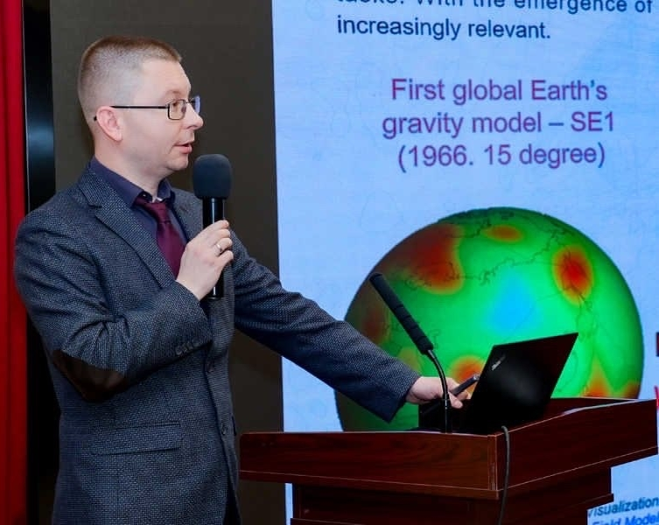
МИХАЙЛОВ
ПАВЕЛ СЕРГЕЕВИЧ
Ведущий научный сотрудник лаборатории гравиинерциальных измерений (601) Федерального государственного бюджетного учреждения науки Институт физики Земли им. О.Ю. Шмидта Российской академии наук (ИФЗ РАН)
Кандидат технических наук с 2017 года, специалист по обработке материалов морских и аэрогравиметрических съемок, по комплексированию инструментальных и спутниковых данных об аномалиях гравитационного поля Земли. Участник нескольких гравиметрических экспедиций в разные районы Мирового океана, включая Северный Ледовитый океан (совместно с Гидрографической службой Северного флота).
П.С. Михайлов делает доклад на Международном
молодежном семинаре
«Навигация и управление»
в городе Нанкин, КНР, 13 декабря 2024 года

Slide 27
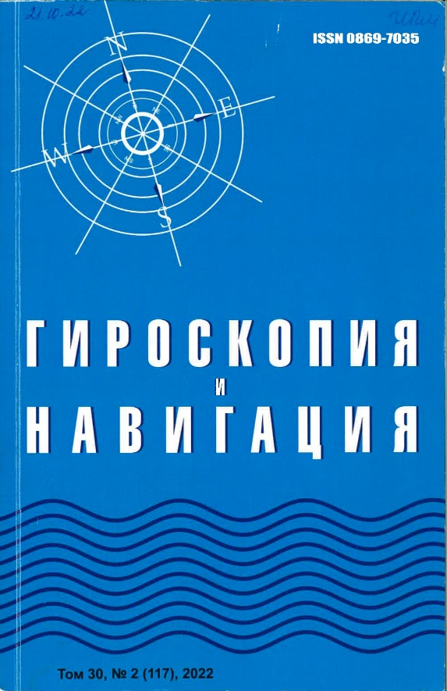
L. K. Zheleznyak, V. N. Koneshov, P. S. Mikhailov, M. N. Drobyshev, and V. N. Solov'ev. Temperature and Humidity Impact on the Accuracy of Chekan-AM Gravimeter
В статье рассматривается влияние температуры и влажности окружающей среды на точность гравиметра «Чекан-АМ». От этих метеорологических факторов зависит точность как на коротких периодах измерений в рамках отдельных галсов, так и на длительных в условиях отрыва от опорных пунктов во время экспедиций. В течение полутора лет авторы статьи проводили лабораторные испытания комплекса с одновременной регистрацией метеорологических параметров. По результатам наблюдений были определены корреляционные зависимости смещения нуль-пункта чувствительного элемента гравиметра от сезонных вариаций температуры и влажности. Были проанализированы также данные, полученные во время морских экспедиций, и влияние температуры на коротком временном диапазоне в процессе морской гравиметрической съемки. На основе результатов экспериментов показана целесообразность метеорологического мониторинга в ходе гравиметрических измерений, в том числе на научно-исследовательских судах.

Slide 28
В период с 2008 по 2011 год обучался в аспирантуре ИФЗ РАН. В 2017 году защитил кандидатскую диссертацию на соискание ученой степени кандидата технических наук по специальности «25.00.10 – Геофизика, геофизические методы поиска полезных ископаемых».
Работает в ИФЗ РАН с 2008 года.
Вd2017 году был удостоен премии Минпромторга России «За исследования в области разработки и совершенствования методик измерения гравитационного поля Земли на акваториях Мирового океана, существенно повышающих точность и надежность морских съемок».
В 2019-2020 годах был участником проекта «Разработка эффективных методов решения проблемы больших данных в геофизике и геодезии на основе аппроксимационного подхода»,фундаментального исследования, которое было реализовано при поддержке Российского фонда фундаментальных исследований (РФФИ) и Образовательного фонда «Талант и успех».
В 2020 году был награжден Дипломом лауреата Научной конференции молодых ученых и аспирантов ИФЗ РАН III степени.
С 2020 года в составе Научно-Технического Совета ИФЗ РАН.
С 2023 является научным наставником в рамках программы «Научное наставничество ИФЗ РАН».
C 2024 года является заместителем главного редактора рецензируемого журнала «Наука и технологические разработки»
С 2025 года является членом молодежной секции Академии навигации и управления движением.
П. С. Михайлов является автором более 50 статей в рецензируемых научных изданиях, 4 патентов и 5 программ.

Slide 29
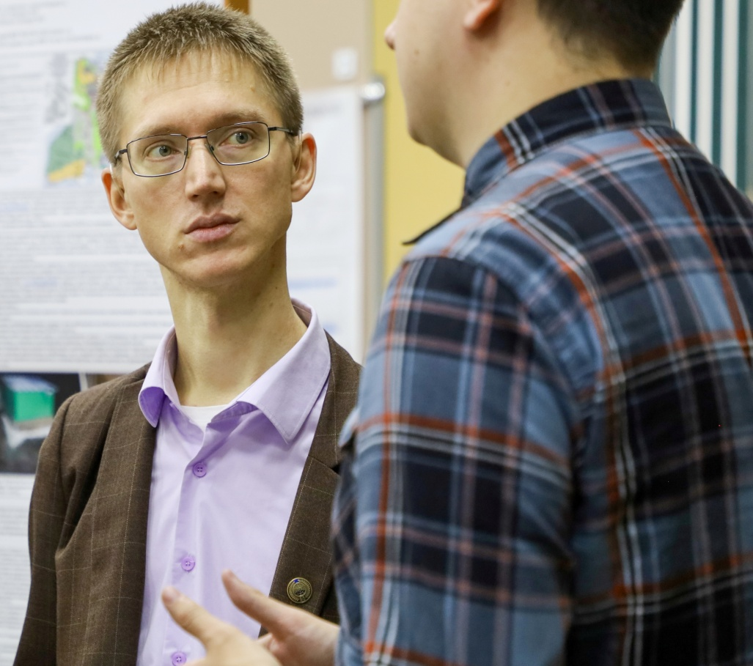
КАЗНАЧЕЕВ
ПАВЕЛ АЛЕКСАНДРОВИЧ
Кандидат технических наук (защитил диссертацию в 2014), работает в ИФЗ РАН с 2011 г., в настоящее время – ведущий научный сотрудник лаборатории № 301 физики землетрясений и неустойчивости горных пород. Специализируется в области физики разрушения горных пород (лабораторное моделирование), геофизического мониторинга, разработки геофизической аппаратуры, ультразвукового зондирования, численного моделирования геофизических полей. Имеет более 40 статей в рецензируемых изданиях, 2 патента, 19 свидетельств о регистрации программ для ЭВМ. Является ответственным исполнителем работ по теме госзадания ИФЗ РАН, руководил двумя грантами (грант РФФИ в 2018-2019 гг., грант Президента РФ в 2020-2021 гг.), участвовал в международных проектах РНФ и РФФИ (с 2017 г.). Член редколлегии журналов «Геофизические исследования» и «Сейсмические приборы», член программного комитета международных и молодежных конференций. Является научным наставником молодых ученых ИФЗ РАН; под его руководством защищена одна кандидатская диссертация. Отмечен Благодарностью Министерства науки и высшего образования Российской Федерации (2023 г.).
Казначеев Павел Александрович
на молодежной конференции

Slide 30

Благодарим сотрудников института Физики Земли за предоставленные материалы.
Список изданий к выставке «Новое поколение исследователей в ИФЗ РАН» доступен в электронном каталоге БЕН РАН.

